Slide 1
Распределенные базы данных
К. Дж. Дейт
Введение в системы баз данных. Глава 21

Slide 2
Предварительные определения
Системы распределенных баз данных состоят из набора узлов, связанных сетью, в которой:
Каждый узел обладает своей собственной СУБД,
Узлы работают согласованно, так что пользователь может получить доступ к данным на любом узле, как будто они находятся на ЕГО узле
Таким образом, «распределенная база данных» – это тип виртуального объекта, части которого физически находятся в “реальных” базах данных на узлах сети.
Распределенная БД – фактически это логическая единица всех этих реальных БД

Slide 3
Схематический пример распределенной системы баз данных
Кемерово
Новосибирск
Коммуникационная сеть
Томск
Омск

Slide 4
Характеристика системы
Каждый узел обладает :
собственной СУБД
собственным программным обеспечением для управления транзакциями (включая ПО для блокировок, протоколирования и восстановления)
собственным локальным диспетчером передачи данных
собственными базами данных
собственными пользователями
Пользователь может на собственном узле работать как будто он не является частью распределенной системы

Slide 5
Распределенная СУБД
Распределенная СУБД – способ совместной работы отдельных локальных СУБД
Новый компонент программного обеспечения на каждом узле (логическом продолжении локальной СУБД) поддерживает все необходимые функции совместной работы.
Комбинация нового ПО и существующей СУБД называется распределенной системой управления базами данных.
Узлы могут быть распределены географически, хотя достаточно логического распределения.

Slide 6
Преимущества и недостатки
Преимущества.
В распределенной системе легче отразить распределенную структуру крупных предприятий с помощью распределенной БД (данные распределены по филиалам)
Эффективность обработки (данные хранятся в близи того места, где они более всего необходимы)
Повышенная доступность (можно по сети извлекать данные филиалов)
Недостаток – сложность распределенных систем. Но это для разработчика.

Slide 7
Фундаментальный принцип
Для пользователя распределенная система должна выглядеть точно так же, как НЕ распределенная система
Все связанные с распределением проблемы должны быть внутренними и возникать только на уровне разработчиков, а не на уровне пользователей.
Пользователи – это конечные потребители и разработчики приложений.

Slide 8
Правила или цели для РСБД
Локальная автономия
Независимость от центрального узла
Непрерывное функционирование
Независимость от расположения
Независимость от фрагментации
Независимость от репликации
Обработка распределенных запросов
Управление распределенными транзакциями
Независимость от аппаратного обеспечения
Независимость от операционной системы
Независимость от сети
Независимость от СУБД
Введены в статье
Date C.J. What is a Distributed database Systems, Mass.: Addison-Wesley, 1990

Slide 9
Локальная автономия
Локальная автономия означает, что функционирование любого узла Х НЕ зависит от выполнения операций на любом другом узле Y.
Управление и владение данными осуществляется локально вместе с локальным ведением учета
Безопасность, целостность и структура хранения остаются под контролем локального узла
Узлы следует делать автономными в максимально возможной степени

Slide 10
Независимость от центрального узла
Узлы должны рассматриваться как равные.
НЕ должно быть «основного» узла, который:
Обрабатывает запросы
Управляет транзакциями
Управляет централизованным присвоением имен
Если автономность достигнута, то и независимость тоже
Но если полная автономность не достигнута, то НЕЗАВИСИМОСТЬ сама по себе важна.
Зависимость от центрального узла – « узкое место» и уязвимость.

Slide 11
Непрерывное функционирование
Преимущество распределенных систем в обеспечении непрерывной работы бизнес процессов (надежность и доступность)
Надежность – вероятность того, что система исправна и работает в любой заданный момент
Доступность – вероятность того, что система исправна и работает в течение некоторого промежутка времени
Незапланированные выключения
В идеале следовало бы исключить запланированные выключения (обновление ПО, добавление узла)

Slide 12
Независимость от расположения
Следует обеспечить режим, при котором создается впечатление, что все данные хранятся на собственном узле.
Пользователь не должен знать в каком физическом месте хранятся данные
Упрощаются пользовательские программы
Обеспечивается миграция данных от узла к узлу без изменения программ
Расширение концепции (физической) независимости данных

Slide 13
Фрагментация
Фрагментация – разделение на части для повышения производительности
EMP (EMP#, DEPT#, Salary)
20002 D2 35000
…… … …..
Fragment EMP INTO
K_EMP AT SITE ‘Кемерово’ where DEPT# = ‘D1’ OR DEPT# = ‘D3’
N_EMP AT SITE ‘Новосибирск’ where DEPT# = ‘D2’
2 типа фрагментации – горизонтальная, вертикальная (реляционные операции)

Slide 14
Фрагменты
Фрагмент – любое отношение, которое можно получить из исходного с помощью операций выборки и проекции
Все фрагменты отношения должны быть независимы. То есть ни один фрагмент не может быть выведен из других либо иметь выборку или проекцию, которая может быть выведена из других фрагментов
Проекции не должны допускать потерю информации

Slide 15
Восприятие пользователя
Пример (горизонтальная фрагментация)
EMP#, | DEPT#, | Salary
10001 | D1 | 40000
10002 | D1 | 42000
20001 | D2 | 30000
20002 | D2 | 35000
30001 | D3 | 48000
Кемерово
Новосибирск
EMP#, | DEPT#, | Salary
10001 | D1 | 40000
10002 | D1 | 42000
30001 | D3 | 48000
EMP#, | DEPT#, | Salary
20001 | D2 | 30000
20002 | D2 | 35000

Slide 16
Восприятие пользователя
Пример (вертикальная фрагментация)
EMP#, | DEPT#, | Salary
10001 | D1 | 40000
10002 | D1 | 42000
20001 | D2 | 30000
20002 | D2 | 35000
30001 | D3 | 48000
Бухгалтерия
Кадры
EMP#, | Salary
10001 | 40000
10002 | 42000
20001 | 30000
20002 | 35000
30001 | 48000
EMP#, | DEPT#,
10001 | D1
10002 | D1
20001 | D2
20002 | D2
30001 | D3

Slide 17
Операции
Горизонтальная фрагментация – операция реляционной алгебры «селекция».
Обратная операция – «объединение».
Вертикальная фрагментация – операция реляционной алгебры «проекция».
Необходимость реконструкции исходного отношения БЕЗ потерь.
Обратная операция – «натуральное соединение».
Возможно использование скрытых атрибутов.
EMP(EMP#,DEPT#,SALARY) →
EMP1(TID, EMP#,DEPT#), EMP2(TID, SALARY)

Slide 18
Независимость от фрагментации
Независимость от фрагментации предполагает, что данные для пользователя представляются в виде логических фрагментов, которые могут быть по разному разбиты на физические фрагменты.
Оптимизация с учетом физических фрагментов делается системой.

Slide 19
Оптимизация при фрагментации
Исходный запрос
Select * From EMP
Where SALARY > 40000 and DEPT# = ‘D1’
Так как EMP = К_ EMP union N_EMP, то
Select * From К_ EMP union N_EMP
Where SALARY > 40000 and DEPT# = ‘D1’
Select * From К_ EMP
Where SALARY > 40000 AND DEPT# = ‘D1’
AND (DEPT# = ‘D1’ OR DEPT# = ‘D3’ )
UNION
Select * From N_ EMP
Where SALARY > 40000 AND DEPT# = ‘D1’
AND (DEPT# = ‘D2’)
где (DEPT# = ‘D1 AND DEPT# = ‘D2’) – пустой результат по определению и следовательно 2-ой операнд UNION не выполняется

Slide 20
6. Независимость от репликации
Кемерово
K_EMP
Новосибирск
N_EMP
EMP#, | DEPT#, | Salary
10001 | D1 | 40000
10002 | D1 | 42000
30001 | D3 | 48000
EMP#, | DEPT#, | Salary
20001 | D2 | 30000
20002 | D2 | 35000
EMP#, | DEPT#, | Salary
10001 | D1 | 40000
10002 | D1 | 42000
30001 | D3 | 48000
EMP#, | DEPT#, | Salary
20001 | D2 | 30000
20002 | D2 | 35000
KN_EMP = Реплика N_EMP
Реплика K_EMP

Slide 21
Проблема распространения обновлений
Репликации – особый вид воплощения идеи управляемой избыточности
Все копии должны обновляться
Схема первичной копии
Одна копия каждого реплицируемого объекта называется первичной, остальные – вторичными
Первичные копии разных объектов находятся на разных узлах
Операция обновления считается завершенной, если обновлены все копии первичных объектов.
Узел, содержащий первичную копию несет ответственность за распространение обновлений на вторичные копии.
Отметим, что нарушается требование локальной автономии.

Slide 22
Обработка распределенных запросов
Производительность распределенной реляционная системы
Рассмотрим запрос «Получить сведения о находящихся в Лондоне поставщиках красных деталей».
Пусть пользователь в Нью-Йорке, а данные в Лондоне. И пусть ответ – n поставщиков.
Если система реляционная, то запрос реализуется 2 сообщениями: 1-ый запрос из Нью-Йорка в Лондон, 2-ой ответ из Лондона в Нью-Йорк (пересылается n кортежей)
Если система не реляционная, а работает в режиме последовательного доступа, то запрос реализуется 2n сообщениями: n запросов из Нью-Йорка в Лондон, n ответов из Лондона в Нью-Йорк (пересылается по 1 кортежу).
ТО есть реляционная система может превосходить по производительности не реляционную на несколько порядков
Вопрос оптимизации для распределенной системы более важен, чем для централизованной системы

Slide 23
Оптимизация запросов в РБД
Пусть в БД имеются следующие отношения, размещенные на 2-х узлах:
Поставщики S (S#, CITY) 10 000 хранимых кортежей на узле А
Детали P (P#, COLOR) 100 000 хранимых кортежей на узле B
Поставки SP (S#, P#) 1 000 000 хранимых кортежей на узле А
Допустим, что в БД
Количество деталей красного цвета 10
Количество поставок, выполненных поставщиками из Лондона 100 000
Предполагаемые параметры линий передачи данных
Скорость передачи данных 50 000 бит/с
Задержка доступа 0,1 с
Каждый хранимый кортеж = 25 байт(200 бит)
Рассмотрим различные алгоритмы выполнения запроса
«Получить сведения о находящихся в Лондоне поставщиках красных деталей».
Select S.S#
From S, P, SP
Where S.CITY = ‘London’ and
S.S# = SP.S# and
SP.P# = p.P# and
P.color = ‘red’

Slide 24
Варианты выполнения запроса
Пересылка записей о деталях на узел А и обработка запроса на узле А.
Т[1] = 0,1 + ( 100000 * 200 ) / 50000 = 400 с (приблизительно 6,67 мин)
Пересылка записей о поставщиках и поставках на узел В и обработка запроса на узле В.
Т[2] = 0,2 + ( ( 10000 + 1000000 ) * 200 ) / 50000 = 4040 с (приблизительно 1,12 ч)
Соединение отношений Поставщиков и Поставок на узле А (выбрать детали, поставляемые поставщиками из Лондона ). По оценке из 100000. Время не считаем. Далее выполняем серию запросов из узла А на узел В имеет ли каждая из 100000 деталей красный цвет. Каждый из таких запросов требует передачи двух сообщений : вопрос и ответ. Общее время такого 100000*2*0,1 Время передачи этих сообщений будет мало по сравнению с задержкой доступа.
Т[3] = 20000 с (приблизительно 5,5 6 ч)
Сокращение данных о деталях на узле B для определения только тех деталей, которые имеют красный цвет. Их 10 по оценке. Затем для каждой из выбранных деталей проверка на узле А наличия поставок, связывающих эту деталь с поставщиком из Лондона. Каждая из таких проверок требует передачи двух сообщений. Время передачи этих сообщений также будет мало по сравнению с задержкой доступа.
Т[4] = 2 с (приблизительно)
Соединение отношений поставщиков и поставок на узле А, сокращение результата для получения данных только о поставщиках из Лондона, получение проекции этих результатов по атрибутам S# и Р# и пересылка результата на узел в. Завершение обработки на узле В.
Т[5] = 0,1 + ( 100000 * 200 ) / 50000 = 400 с (приблизительно 6,67 мин)
Сокращение данных о деталях на узле В для получения сведений только о тех деталях, которые имеют красный цвет, и пересылка результата на узел А. Завершение обработки на узле А.
Т[6] = 0,1 + ( 10 * 200 ) / 50000 = 0,1 с (приблизительно)

Slide 25
Таблица результатов
Страте-гия | Метод | Время передачи данных
1. | Пересылка отношения Р на узел А | 6,67 мин
2. | Пересылка отношений S и SP на узел В | 1,12 ч
3. | Проверка деталей красного цвета для каждой поставки из Лондона | 5,56 ч
4. | Проверка поставщика из Лондона для каждой детали красного цвета | 2,00 с
5. | Пересылка данных о поставках из Лондона на узел В | 6,67 мин
6. | Пересылка данных о деталях красного цвета на узел А | 0,10 с (наилучший вариант)

Slide 26
Управление каталогом
Централизованный каталог
Полностью реплицированный каталог
Секционированный каталог
Комбинация 1 и 3
Каталог системы R* IBM
Порядок именования объектов
Печатное имя объекта – имя которое используют для доступа к объекту в БД (например, SQL запросах)
Системное имя

Slide 27
Системное имя
4 компонента системного имени
Идентификатор создателя объекта
Идентификатор узла создателя (узел, на котором был CREATE объекта)
Локальное имя объекта, т.е. неуточненное имя объекта
Идентификатор узла хранения, т.е. узла на котором объект хранился в исходном состоянии
Так имя
MARLIN @ NEWYORK . STATS @ LONDON
идентифицирует, например, отношение STATS , созданное пользователем MARLIN на узле NEWYORK и изначально находившееся на узле LONDON

Slide 28
Управление распределенными транзакциями
2 основных аспекта управления обработкой транзакции:
Управление восстановлением
Управление параллелизмом
В распределенной системе выполнение одной транзакции может быть связано с исполнением кода на нескольких узлах
Говорят, что транзакция состоит из нескольких агентов, то есть процессов, выполняемых на данном узле по указанию заданной транзакции.
Системе необходимо указать, что некоторые 2 агента являются частями одной и той же транзакции. Например, чтобы избежать тупиков.

Slide 29
Управление восстановлением
Для подтверждения свойств ACID транзакции, в данном случае АТОМАРНОСТИ, система должна убедиться, что все агенты заданного набора либо вместе завершены, либо отменены.
Для этой цели реализуется протокол 2-ух фазной фиксации.

Slide 30
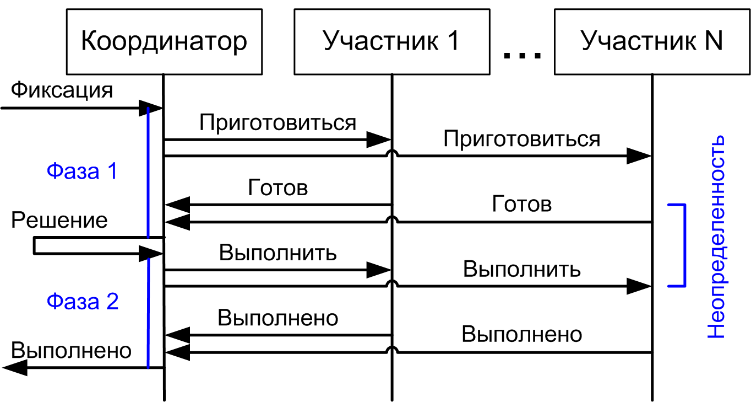
Протокол 2-ух фазной фиксации

Slide 31
Протокол 2-ух фазной фиксации
Первая фаза протокола
Транзакция посылает всем своим агентам сообщение «ready» - «готовность»
Получив сообщение «ready» агент возвращает сообщение «ОК», если нет препятствий к нормальному завершению его работы - «Сommit». В зависимости от протокола восстановления «REDO» или «UNDO» в системном журнале имеется информация для нормального завершения агента - «Сommit».
В противном случае агент возвращает запустившей его транзакции сообщение «NO».
Основная транзакция собирает ответы-сообщения от всех агентов.

Slide 32
Протокол 2-ух фазной фиксации
Вторая фаза протокола.
Если все агенты ответили «ОК», транзакция посылает все своим агентам сообщение «Commit» - «Завершение» и завершает выполнение с командой «Commit»
Если хотя бы один агент ответил «NO», транзакция посылает все своим агентам сообщение «Rollback» - «Откат» и завершает выполнение с командой «Rollback»

